Slide 1
Tuần 13:
Bài 29: Phép trừ trong phạm vi 10 – Tiết 1
TOÁN 1

Slide 2

KHỞI ĐỘNG

Slide 3
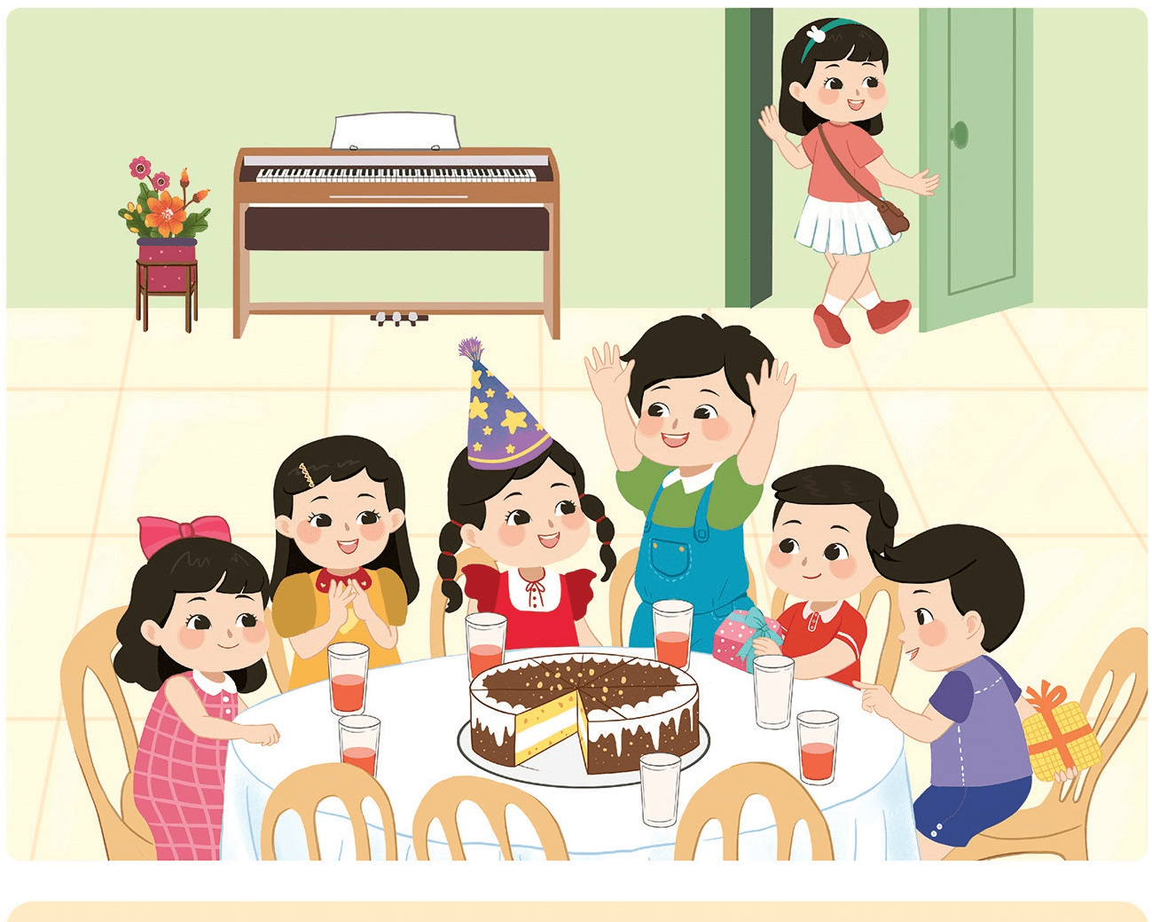

Slide 4
KHÁM PHÁ

Slide 5






Slide 6
THỰC HÀNH - LUYỆN TẬP

Slide 7
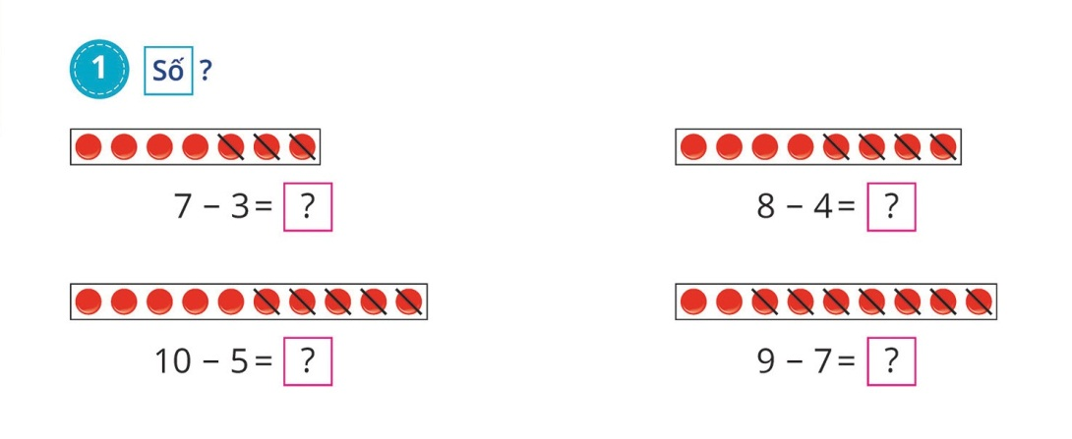

Slide 8




XÂY DỰNG
NÔNG TRẠI

Slide 9


Nhấn vào số để chọn câu hỏi
nhấn vào hình con vật để xây dựng nông trại

Slide 10





















tiếp theo

Slide 11



7 - 3 =
4

Slide 12
8 - 4 =
4

Slide 13
10 - 5 =
5

Slide 14
9 - 7 =
2

Slide 15
VẬN DỤNG

Slide 16





Các em hãy kể các
tình huống trong
thực tế về phép trừ
trong phạm vi 10

Slide 17
Làm vở
Bài 1. Tính:
4 + 6 = … | 10 – 3 = … | 9 – 3 = …
2 + 5 = … 9 – 5 = … | 8 – 2 = … 9 - 7 = … | 8 – 8 = … 3 + 7 = …

Slide 18
0
0
7 + ... = 10 - 3 6 + … < 5 + 3
9 - 3 = 4 + ... 9 - 5 < 1 +...
2
5

Slide 19
Cô chúc các em học tốt!

